Slide 1
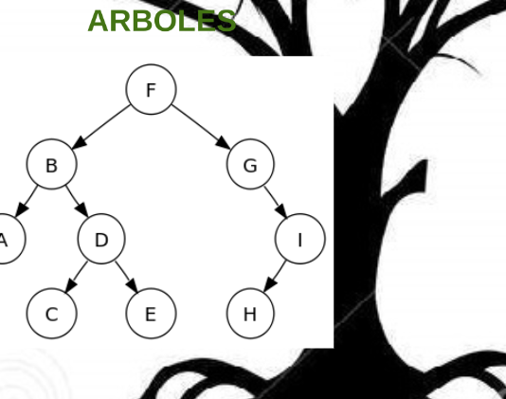
Presentación:
Nombre:
Jorge henriquez
Matricula:
2022-1398
Maestro:
Carlos Antonio Pichardo

Slide 2
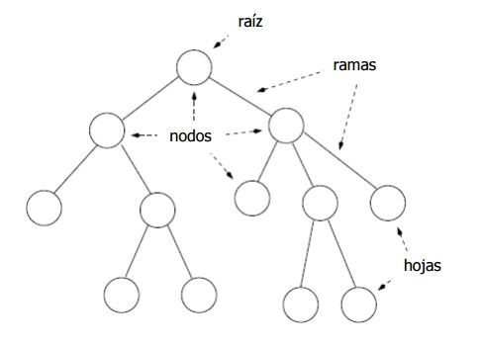
Tema: arboles

Slide 3
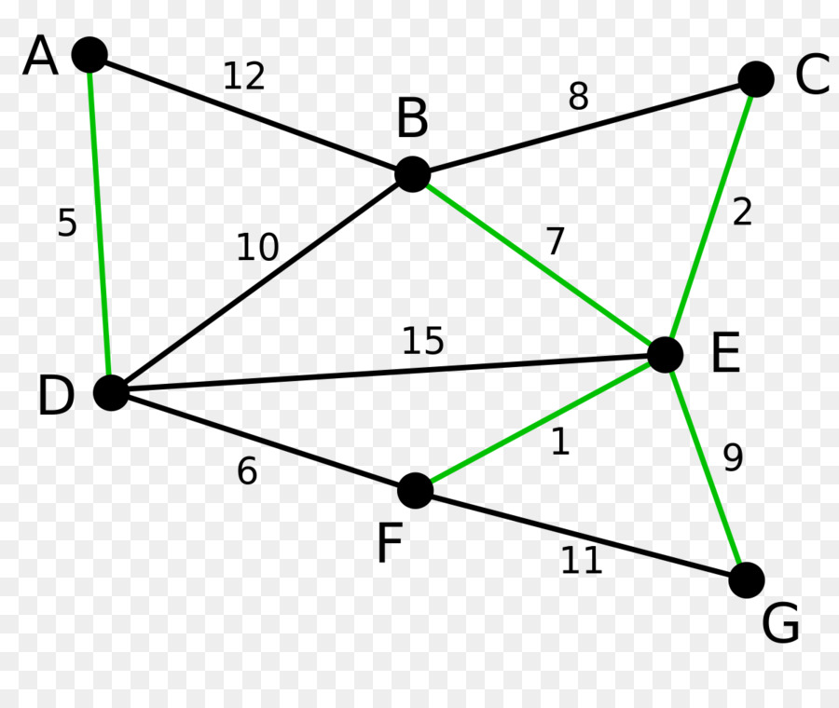
Introducción:
Los árboles se utilizan en diversas aplicaciones, como la estructura de archivos, la jerarquía corporativa, la evaluación de expresiones matemáticas, el modelo de objetos de documento web (DOM), el árbol de decisiones, el árbol de familia, la taxonomía, el árbol de teoría de grafos, el árbol de análisis de texto, la jerarquía social, y el árbol de probabilidad.

Slide 4
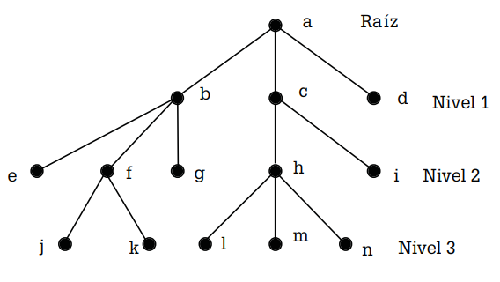
Propiedades de los árboles:
Conexión: Un árbol es un grafo en el que cualquier par de vértices están conectados por exactamente un camino.
Acíclico: Un árbol es un grafo acíclico, es decir, no contiene ciclos.
Número de aristas: Un árbol con n vértices tiene n - 1 aristas.
Puentes o aristas de corte: Todas las aristas en un árbol son puentes o aristas de corte.
Cohesión: Los árboles son grafos mínimamente conexos y se consideran grafos poco cohesivos.
Altura: Todo árbol posee una altura. Recorriendo el mismo en forma de grafo dirigido y considerando que las aristas parten desde los vértices hacia algún otro vértice o hacia alguna hoja, de forma tal que todo camino inicia en la raíz y termina en una hoja, puede afirmarse que el árbol posee una altura h. Dicha altura será igual a la longitud del camino con más aristas,

Slide 5
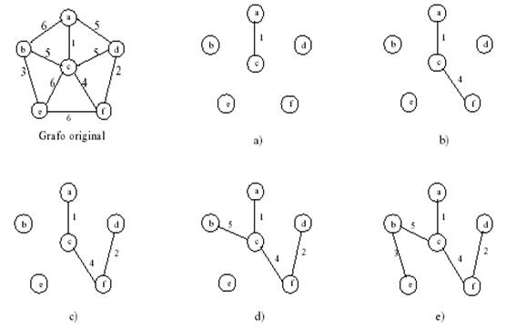
Tipos de árboles:
Árbol Binario: Cada nodo padre tiene uno o dos hijos máximo.
Árbol Trinario: Cada nodo padre tiene máximo tres hijos.
Árbol Cuaternario: Cada nodo padre tiene como máximo cuatro hijos.
Árbol de Búsqueda Binario Auto-Balanceable: Intenta mantener su altura, o el número de niveles de nodos bajo la raíz, tan pequeños como sea posible.
Árboles AVL: Son árboles binarios de búsqueda auto-balanceables.
Árboles Rojo-Negro: Son árboles binarios de búsqueda auto-balanceables.
Árbol AA: Es un tipo de árbol binario de búsqueda auto-balanceable.
Árbol con Raíz: Un vértice ha sido designado raíz. En este caso las aristas tienen una orientación natural hacia o desde la raíz.
Árbol Etiquetado: Es un árbol en el que cada vértice tiene una única etiqueta.
Árbol Regular u Homogéneo: Es un árbol en el que cada vértice tiene el mismo grado.

Slide 6
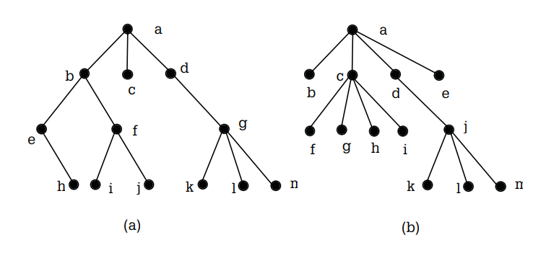
Clasificación por número de nodos:
Los árboles se pueden clasificar según su grado en:
Árbol binario: Es aquel en el que cada nodo tiene como máximo dos hijos. Es un caso particular de árbol 2-ario o binario completo. Los árboles binarios son muy importantes en el área de la computación, ya que se usan para representar datos binarios (0 o 1) o booleanos (verdadero o falso).
Árbol trinario: Es aquel en el que cada nodo tiene como máximo tres hijos. Es un caso particular de árbol 3-ario o trinario completo.
Árbol cuaternario: Es aquel en el que cada nodo tiene como máximo cuatro hijos. Es un caso particular de árbol 4-ario o cuaternario completo.
Árbol k-ario: Es aquel en el que cada nodo tiene como máximo k hijos, donde k es un número natural mayor que cero. Un caso particularmente importante es el de un árbol 2-ario, al cual se denomina árbol binario.
Los grafos se pueden clasificar según su grado en:
Grafo completo: Es aquel en el que todos los vértices tienen el mismo grado, es decir, todos tienen el mismo número de aristas (líneas) conectadas a ellos.
Grafo incompleto: Es aquel en el que hay vértices con grado diferente, es decir, algunos tienen más aristas conectadas a ellos que otros.
Grafo regular: Es aquel en el que todos los vértices tienen el mismo grado y todas las aristas son iguales entre sí.
Grafo irregular: Es aquel en el que hay vértices con diferente grado y aristas con diferente longitud.

Slide 7
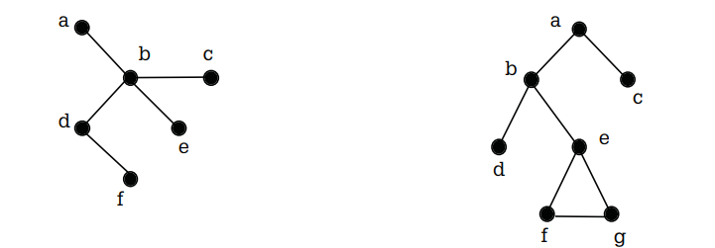
Bosques:
Un bosque es un conjunto de árboles, en otras palabras un árbol es un bosque conectado. De un árbol se pueden obtener varios subárboles, mismos que conforman un bosque. A su vez un árbol puede considerarse como un bosque conectado, sólo se debe tener en cuenta que el árbol más pequeño está integrado por cuando menos dos nodos conectados por una arista.

Slide 8
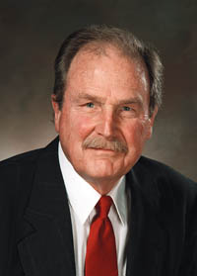
Árboles con pesos:
David Albert Huffman (1925-1999)
Fue un ingeniero eléctrico estadounidense que hizo importantes contribuciones en el estudio de aparatos finitos, circuitos aleatorios, síntesis de procedimientos y diseño de señales, teoría de la información y codificación, diseños de señal para aplicaciones de radar y comunicaciones así como procedimientos de diseño para circuitos lógicos asíncronos; sin embargo es más conocido por su “código de Huffman”, un sistema de compresión y codificación de longitud variable.
Para representar caracteres en el código ASCII se usan cadenas de 8 bits, sin embargo se puede aumentar la velocidad de procesamiento o bien aprovechar mejor la memoria de la computadora, mediante una compactación de la información, usando cadenas de diferente longitud. Las cadenas más pequeñas pueden representar a los caracteres que se presentan con más frecuencia, como son las vocales y las consonantes {b, c, d, f, m, n, p, r, s}.
Para codificar la información los bits se colocan en un árbol binario completo donde las cadenas de bits de los caracteres más frecuentes están más cerca de la raíz y los que casi no se usan están más alejados de ella. Esta técnica de codificar la información la desarrolló David A. Huffman y se conoce como “código de Huffman”

Slide 9
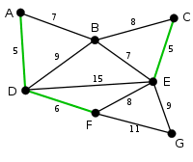
Método de Kruskal:
El método de Kruskal funciona de la siguiente manera:
Se crea un conjunto vacío y un heap (una estructura de datos que permite extraer el elemento más pequeño) con todas las aristas del grafo.
Se extrae la primera arista del heap y se agrega al conjunto.
Se verifica si la arista pertenece a diferentes componentes del grafo. Si es así, se agrega a otro conjunto vacío y se repite el proceso hasta que todas las aristas estén en un solo conjunto.
El conjunto resultante contiene las aristas que forman el árbol o el bosque de expansión mínimo.
El método de Kruskal tiene algunas ventajas, como:
Es simple y fácil de implementar.
No requiere supuestos sobre la distribución o la forma de los datos.
Puede aplicarse a grafos no conexos o con múltiples componentes.
Sin embargo, también tiene algunas desventajas, como:
No garantiza que el árbol o el bosque sea óptimo, es decir, que tenga el menor número posible de aristas.
No garantiza que no haya ciclos en el árbol o en el bosque.
No garantiza que haya una única solución.
El método de Kruskal es un algoritmo que se utiliza para encontrar el árbol o el bosque de expansión mínimo en un grafo. Un árbol de expansión mínimo es aquel que recorre todos los vértices del grafo con el menor número posible de aristas. Un bosque de expansión mínimo es aquel que recorre todos los componentes conexos del grafo con el menor número posible de arista.

Slide 10
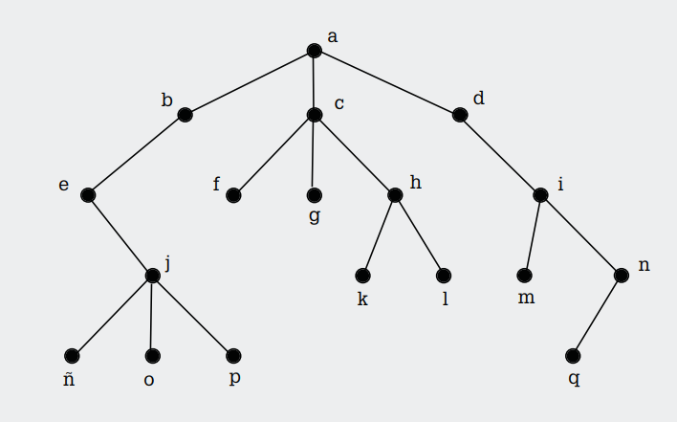
Recorrido de un árbol:
Por lo general la información de un árbol se coloca de acuerdo al uso que se le dará posteriormente, de tal forma que una misma información pue - de servir para diferentes usos. Existen tres maneras de recorrer la información de un árbol, y el nombre del recorrido indica el orden en que se coloca el padre en relación a sus hijos. Los tipos de recorridos son en orden primero, en orden segundo y en orden final.
Recorrido en orden primero (padre, izquierdo, demás hijos). En este recorrido primero se toma el padre, luego el hijo izquierdo y al final los demás hijos. Se comienza por la raíz, después se sigue por el nodo de la izquierda, si este nodo tiene hijos se sigue por el de la izquierda hasta llegar a la hoja.
Recorrido en orden segundo (izquierdo, padre, demás hijos). En este recorrido primero se toma el hijo izquierdo, segundo el padre y al final los demás hijos. Comienza con la hoja que se encuentra más a la izquierda del árbol, después se regresa al padre y posteriormente a todos los hermanos
Recorrido en orden final (izquierdo, demás hijos, padre). En éste recorrido se toma primero el hijo izquierdo, después los demás hijos y al final el padre. Se comienza en la hoja que se encuentra más a la izquierda del árbol, después se continúa con los hermanos, si éstos tienen hijos primeramente recorre los hijos y hasta el final el padre, dando preferencia a los hijos de la izquierda y hasta el final el padre.

Slide 11
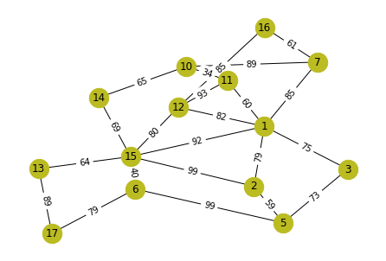
Búsquedas:
Se puede considerar que uno de los usos principales de la computadora es guardar la información para después recuperarla en el orden deseado y en forma rápida. Cuando la información es pequeña no hay ningún problema ya que el tiempo en que encuentra la información almacenada es relativamente pequeño, pero conforme ésta aumenta el tiempo de respuesta es importantísimo.

Slide 12
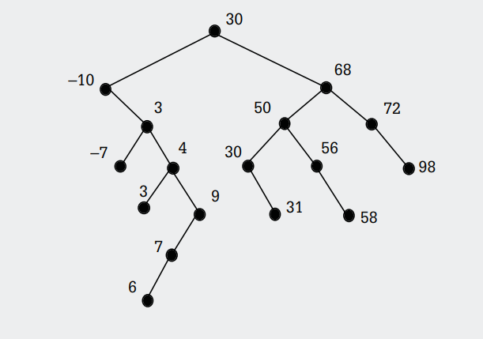
Árboles de búsqueda binarios:
Los árboles de búsqueda binarios son una estructura de datos muy útil y eficiente para almacenar y organizar información de forma ordenada. Un árbol de búsqueda binario es un tipo especial de árbol binario que cumple con dos condiciones: el subárbol izquierdo de cada nodo contiene valores menores que el nodo, y el subárbol derecho contiene valores mayores que el nodo. Esto permite realizar operaciones de búsqueda, inserción y borrado en tiempo logarítmico, es decir, proporcional al logaritmo del número de elementos.

Slide 13
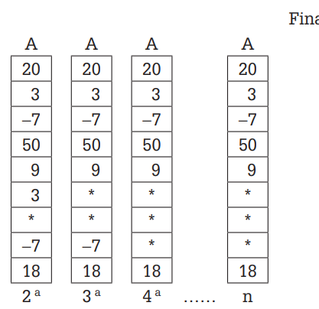
Aplicación de los árboles:
La estructura de árbol, independientemente de si se trata de árboles binarios, AVL o B, se usa principalmente para guardar la información organizada de tal manera que sea posible tener un rápido acceso a ella. La diferencia principal que permite decidir qué tipo de árbol usar depende de la forma en que está estructurada la información, pero sobre todo del volumen de la misma (si la información es poca, entonces hay que usar árboles binarios o AVL dependiendo de la forma en que esté organizada; si el volumen de información es grande entonces hay que usar árboles B) ya que cuando es posible manipular la información en memoria principal, los árboles binarios y AVL son recomendables.

Slide 14
Resumen del capítulo 8:
El capítulo aborda los conceptos y aplicaciones de los árboles en la computación. Los temas principales incluyen la definición y clasificación de los árboles, la representación de información con árboles, los árboles generadores, los métodos de búsqueda en árboles, los algoritmos de ordenación y la complejidad de los algoritmos.
Un árbol es un grafo conexo que no tiene ciclos, ni lazos, ni lados paralelos, además de que está compuesto por niveles y al más alto de la jerarquía se le llama “raíz”. La raíz tiene un nivel 0, los vértices inmediatamente debajo de la raíz tienen un nivel 1 y así sucesivamente.

